Slide 1
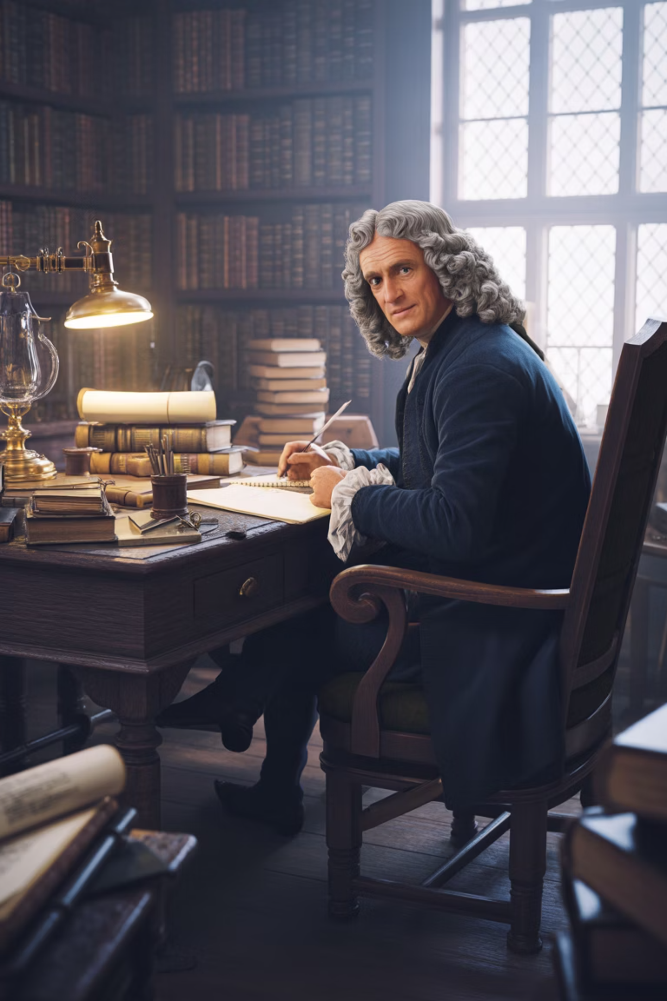
Ньютонның екінші заңы және масса
Бүгінгі сабақта біз механиканың негізгі заңдарының бірімен танысамыз. Ньютонның екінші заңы денелердің қозғалысын түсінуге көмектеседі: күш қалай үдеуді тудырады және неліктен бірдей күш жеңіл және ауыр денелерге әртүрлі әсер етеді. Бұл заң ғарыш кемелерінің ұшуынан бастап автокөліктердің қозғалысына дейінгі барлық процестерді түсіндіреді.
Оқу бағдарламасына сәйкес оқу мақсаты: | 9.2.2.2 – Ньютонның екінші заңын тұжырымдау және оны есептер шығаруда қолдану
Құндылықтарды дарыту: | Әділдік және жауапкершілік – есеп шығару кезінде дәлдік пен адалдықты сақтау, топта ынтымақтаса жұмыс істеу арқылы жауапкершілікті дамыту.
Апта дәйексөзі: | «Жауапты бала – жақсы дос»

Slide 2
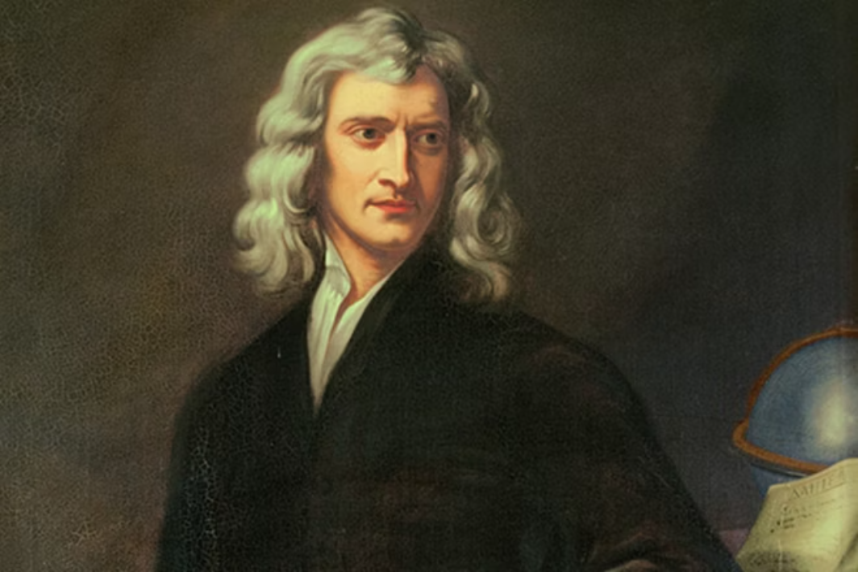
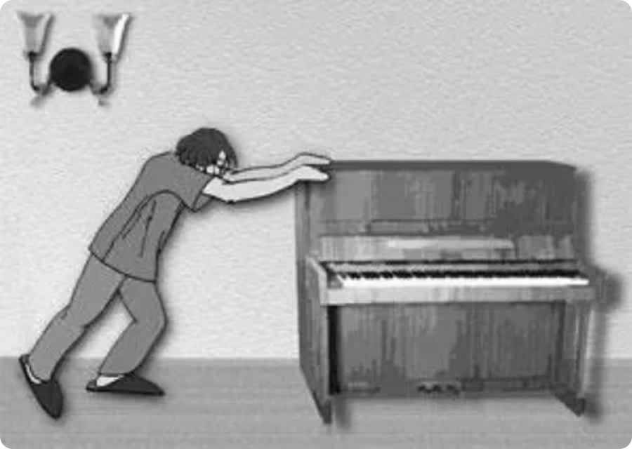
Ньютонның ізденістері
Исаак Ньютон жас ғалым кезінде денелердің неліктен қозғалатыны туралы көп ойланды. Ол денеге күш әсер етпесе, дене өзінің тыныштық немесе бірқалыпты қозғалыс күйін сақтайтынын білді — бұл бірінші заң, инерция заңы.
Бірақ Ньютон өзіне басқа сұрақ қойды: "Ал денеге күш әсер етсе не болады? Неліктен бір дене тезірек үдейді, ал екіншісі баяуырақ?" Осы сұраққа жауап іздеу оны ұлы ашылысқа әкелді.
Ньютон денелердің қозғалысын — зеңбірек оқтарын, арбаларды, түсіп жатқан алмаларды бақылады. Ол мынаны байқады:
Бақылаулар мен қорытындылар
Күш пен жылдамдық
Қаншалықты күшті итеру болса, жылдамдық соғұрлым тез өзгереді
Масса мен үдеу
Дене қаншалықты ауыр болса, оны жеделдету соғұрлым қиын
Осылайша Ньютон күш, масса және үдеу арасында нақты байланыс бар екенін түсінді

Slide 3
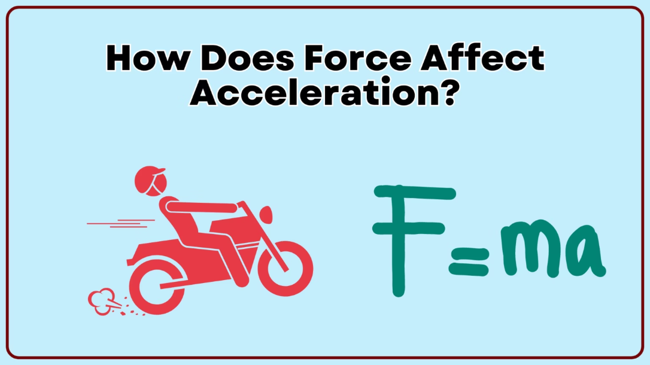
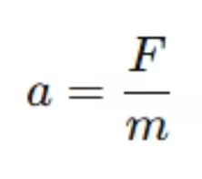
Ньютонның екінші заңы
F = m · a
Ньютон өз ашылысын қысқа, бірақ гениалды формуламен өрнектеді. Күш жылдамдықтың өзгеруінің себебі болып табылады. Ол үдеуді тудырады, және масса неғұрлым үлкен болса, бірдей күш кезінде үдеу соғұрлым аз болады.
Формуладағы белгілер
Бұл мынаны білдіреді:
F — күш (Ньютонмен өлшенеді)
Күш неғұрлым үлкен болса — үдеу де соғұрлым үлкен болады
m — масса (килограммен өлшенеді)
Масса неғұрлым үлкен болса — күш бірдей болғанда
үдеу соғұрлым аз болады
a — үдеу (м/с² өлшенеді)
Үдеуді формуладан шығарайық
Үдеу күшке тура пропорционал және массаға кері пропорционал.

Slide 4
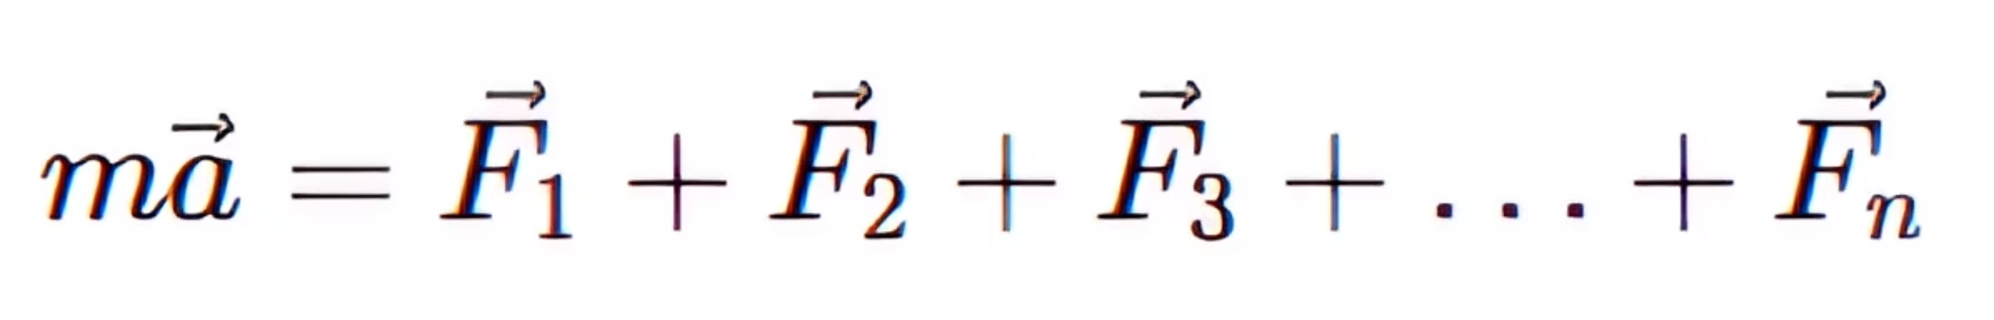
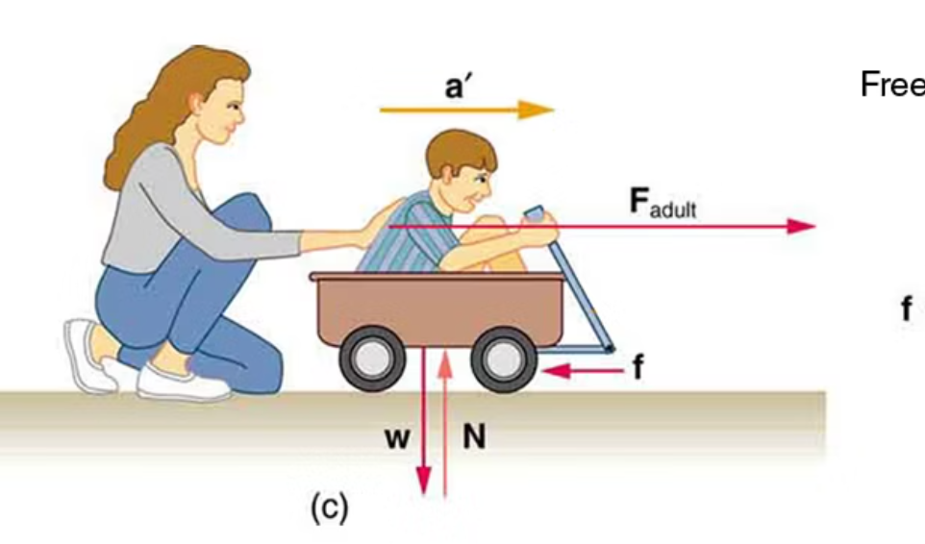
Векторлық түрдегі екінші заң
Денеге бірнеше күш бір мезгілде әсер еткенде, Ньютонның екінші заңын барлық әсер етуші күштердің қосындысымен векторлық түрде жазу ыңғайлы:
F₁⃗, F₂⃗, …, Fₙ⃗ — денеге әсер ететін барлық күштер (мысалы, ауырлық күші, үйкеліс күші, серпімділік күші және т.б.).
Қарапайым тілмен айтқанда:
"Дене үдей бастауы үшін оған қанша күш әсер ететіні емес, олардың қалай қосылатыны маңызды. Егер күштер теңдескен болса — үдеу жоқ. Егер кем дегенде бір күш 'жеңсе' — үдеу пайда болады."

Slide 5

Күнделікті өмірден мысалдар
Міне, Ньютонның екінші заңы көрінетін өмірден бірнеше көрнекті мысалдар:
Автокөлік үдеуі
Зымыран ұшыруы
Спортшының жарысы
Жүргізуші газ педалін неғұрлым қатты бассақ → тарту күші соғұрлым үлкен болады → машинаның үдеуі соғұрлым үлкен болады. Егер машинада көп жолаушы немесе жүк болса — масса ұлғаяды, және қозғалтқыш бірдей күш кезінде аз үдеу береді.
Қуатты қозғалтқыштар Жердің ауырлық күшін жеңу және зымыранды жоғары жеделдету үшін орасан зор тарту күшін тудырады. Зымыранның массасы неғұрлым үлкен болса (отын, жабдық), оны жеделдету соғұрлым қиын — күшті арттыру керек.
Спринтер неғұрлым күшті итерсе, жерге күшті итеру күші тудырады, ол оған үлкен үдеу береді. Ауыр спортшыларға бірдей күш кезінде аз үдеу алу қиынырақ болады.
💡 Өз мысалдарыңызды келтіріңіз
Қандай басқа жағдайларда Ньютонның екінші заңын байқауға болады? Өзіңіздің мысалдарыңызды ойлап көріңіз!

Slide 6
Есептерді шығару алгоритмі
Ньютонның екінші заңына есептерді қалай шығару керек
01
02
03
Шартты оқу және деректерді жазу
Сызбаны салу және күштерді белгілеу
Координаталар осьтерін таңдау
Барлық белгілі шамаларды жазып шығыңыз: массаны m, үдеуді a, үйкеліс коэффициентін μ, егер бар болса көлбеу бұрышын (α) және басқа берілген мәліметтерді анықтаңыз.
Денені және оған әсер ететін барлық күштерді бейнелеңіз: ауырлық күші, тірек реакциясының күші, үйкеліс күші, тарту күші және т.б. Күштерді векторлар түрінде көрсетіңіз.
Әдетте: Ox осі — дененің қозғалысы бойымен; Oy осі — бетке перпендикуляр. Осьтерді ыңғайлы орналастырыңыз.
04
05
06
Барлық күштердің проекцияларын жазу
Белгілі формулаларды қою
Белгісіз шаманы табу
Әр ось бойынша Ньютонның екінші заңы жазылады. Егер дене тігінен қозғалмаса, онда aᵧ = 0 болады. Күштердің таңбаларына назар аударыңыз!
Егер үйкеліс болса: Fүйк = μN. Көлбеу жазықтықта болса: ауырлық күшін құрауыштарға жіктеңіз. Барлық қосымша байланыстарды есепке алыңыз.
Алынған теңдеуден есеп шарты бойынша табу керек шаманы өрнектеңіз. Математикалық түрлендірулерді дұрыс орындаңыз.
07
Сандарды қою және есептеу
Өлшем бірліктерін қадағалаңыз! (тоннаны → килограммға, км/сағ → м/с айналдырыңыз). Соңғы жауапты өлшем бірліктерімен жазыңыз.

Slide 7
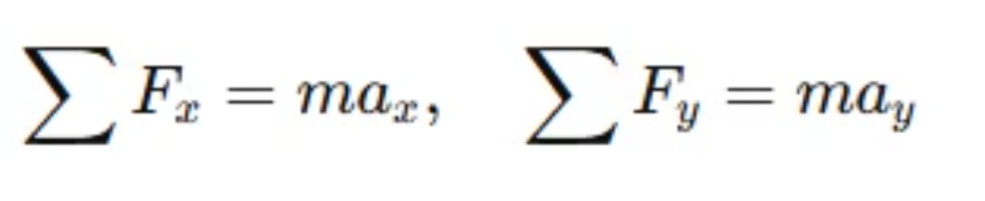
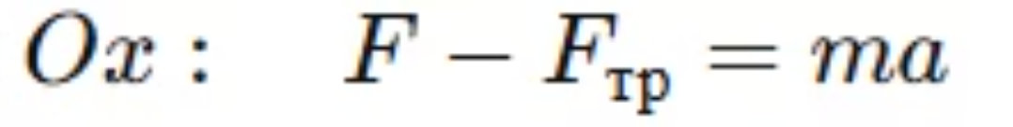
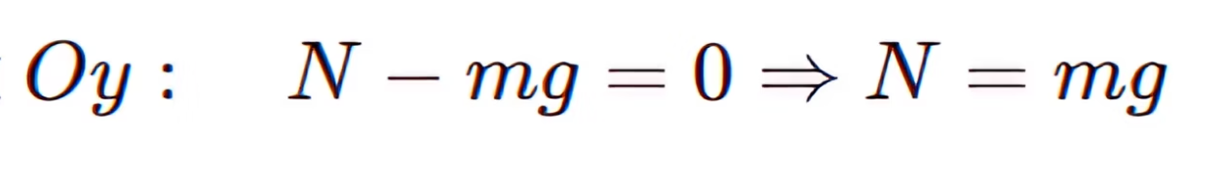
Координаталар осьтерін таңдау
Осьтерді қалай орналастыру керек
Проекцияларды жазу
Координаталар жүйесін таңдау есепті шешуді жеңілдетеді:
Әр ось бойынша екінші заң жазылады:
Ox осі — дененің қозғалысы бойымен бағыттау керек
Oy осі — бетке перпендикуляр орналастыру керек
Мұндай таңдау күштердің проекцияларын жазуды оңайлатады және есептеулерді қарапайым етеді.
Егер дене тігінен қозғалмаса, онда aᵧ = 0
Мысал:

Slide 8
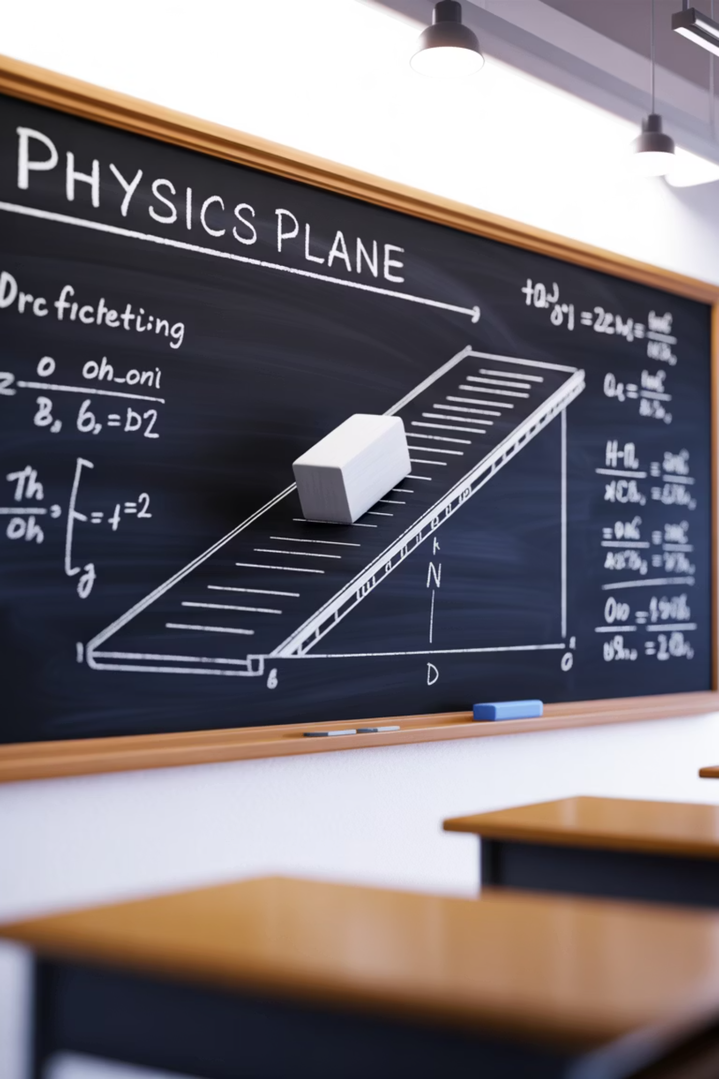
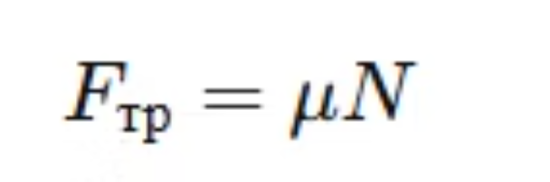
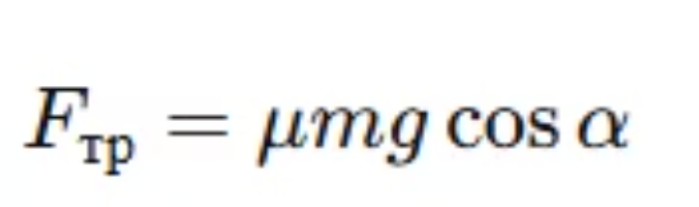
Қосымша формулалар
Үйкеліс күші
Көлбеу жазықтық
Егер есепте үйкеліс болса:
Көлбеу жазықтықта ауырлық күшін құрауыштарға жіктейміз:
мұндағы μ — үйкеліс коэффициенті, N — тірек реакциясы күші
мұндағы α — көлбеу бұрышы
Өлшем бірліктері
Міндетті түрде барлық шамаларды SI жүйесіне аударыңыз:
Тонна → килограмм (×1000)
км/сағ → м/с (÷3,6)
грамм → килограмм (÷1000)

Slide 9
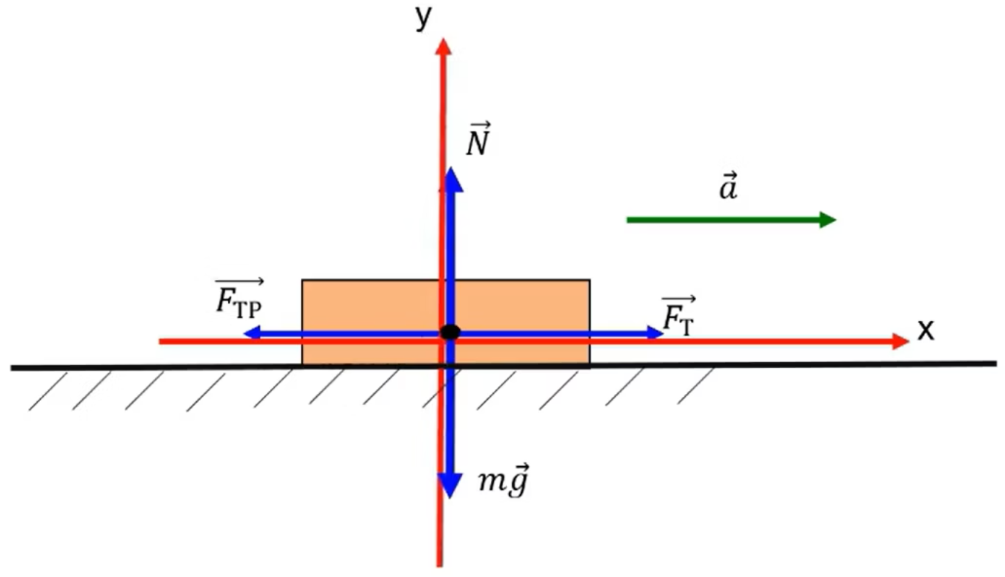
1-мысал: Үйкеліссіз қозғалыс
Есеп шарты
Денені және күштерді саламыз
Массасы m = 2 кг арбаша тегіс көлденең бет бойымен F = 6 Н күштің әсерінен қозғалады. Арбашаның үдеуін табыңыз.
Берілгені:
m = 2 кг
F = 6 Н
Бет тегіс → үйкеліс іс жүзінде жоқ: Fүйк = 0
Табу керек:
Арбашаның үдеуін табу
Арбашаға әсер ететін күштер:
F — тарту күші (оңға)
mg — ауырлық күші (төмен)
N — тірек реакциясы (жоғары)
Fүйк = 0 — үйкеліс күші жоқ

Slide 10

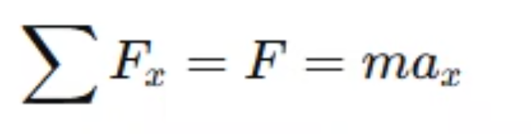
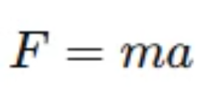
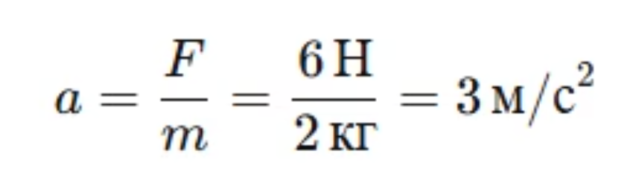
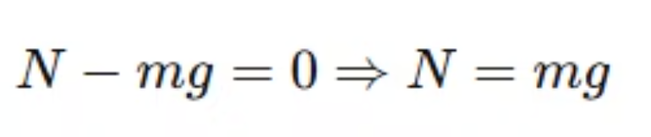
1-есептің шешімі
Осьтер бойынша проекциялар
Ox осі бойынша (көлденең):
Үдеуді табамыз
Ньютонның екінші заңы бойынша:
Oy осі бойынша (тігінен):
Арбаша көтерілмейді және құламайды, демек тігінен бойымен:
Жауабы: a = 3 м/с²
Арбаша 3 м/с² үдеумен қозғалады, яғни әр секунд сайын оның жылдамдығы 3 м/с-қа артады.
Бұл формула тірек реакциясын табуға көмектеседі, бірақ бізге керек емес.

Slide 11
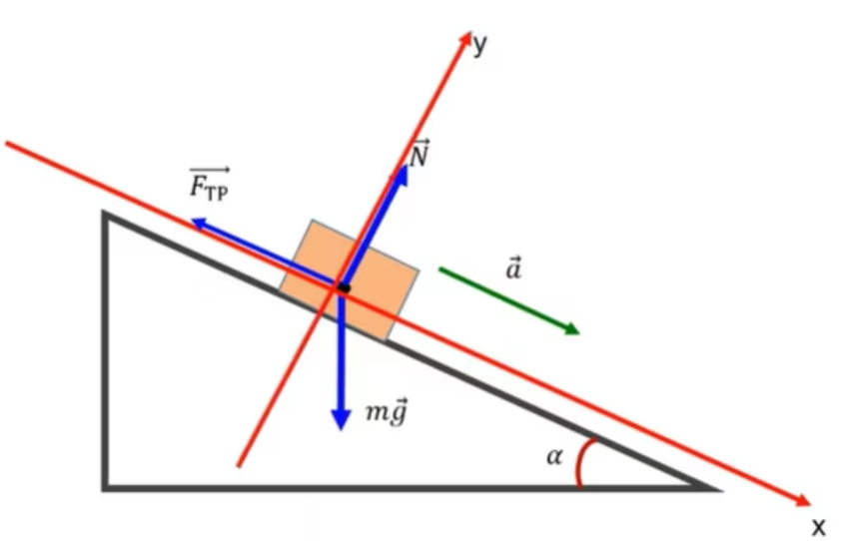
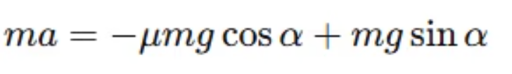
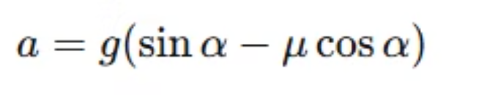


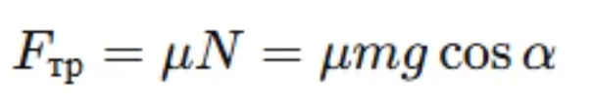
2-есеп: Көлбеу жазықтық
Үйкеліс коэффициенті 0,2 болатын 30° көлбеу бұрышы бар көлбеу жазықтық бойымен брусок қандай үдеумен сырғанайды?
Бірінші теңдеуге қоямыз:
m-ге қысқартамыз:
Сандарды қоямыз: sin 30° = 0,5; cos 30° ≈ 0,866; μ = 0,2; g = 10 м/с²
Ox осі бойынша:
a = 10(0,5 - 0,2 · 0,866) = 10(0,5 - 0,173) = 10 · 0,327 ≈ 3,27 м/с²
Жауабы: a ≈ 3,3 м/с²
Oy осі бойынша:
Брусок көлбеу жазықтық бойымен шамамен 3,3 м/с² үдеумен төмен қарай сырғанайды.
Осыдан:
Сонымен қатар:

Slide 12
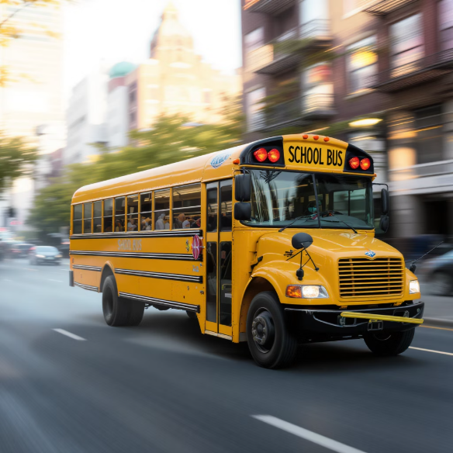

1-тапсырма: "Тоқтаған автобус" есебі
Функционалдық сауаттылықты дамытуға арналған практикалық тапсырма:
Есеп шарты
Массасы m = 1000 кг автобус 4 секунд ішінде тыныштықтан 10 м/с жылдамдыққа дейін үдейді. Қозғалыс кезінде автобусқа әсер ететін қорытқы күшті анықта.
Шешімі:
Жауабы:
🌟 Бағалау критерийі:
Есепті шығару үшін формуланы дұрыс қолданады – 1 балл
Берілгендерді дұрыс анықтайды және орынды қояды – 1 балл
Жауаптың өлшем бірлігін жазады – 1 балл

Slide 13

🔬 2-тапсырма: «Құрылысшы және арқан» зерттеу тапсырмасы
Функционалдық сауаттылықты дамытуға арналған практикалық тапсырма.
Жабдықтар:
Арқан
Жүктер (2–3 кг)
Динамометр
Сызғыш
Дәптер
01
02
03
Зерттеу барысы: 1-қадам
Зерттеу барысы: 2-қадам
Зерттеу барысы: 3-қадам
Арқанның ұшын іліп, оған әртүрлі
массалы жүктер іліңіз.
Динамометрмен әр жағдайда күшті
өлшеңіз.
Өлшеу нәтижелерін кестеге жазыңыз.
04
05
Зерттеу барысы: 4-қадам
Зерттеу барысы: 5-қадам
Күш пен масса арасындағы тәуелділікті график түрінде көрсетіңіз.
Қорытынды жасаңыз: Масса артқан сайын күш қалай өзгереді?
Қорытынды:
🌟 Бағалау критерийі:
_______________________________________________________
Болжам жасайды – 1 балл
________________________________________________________
Өлшеу нәтижелерін талдайды – 1 балл
Зерттеу нәтижесін тұжырымдайды – 1 балл

Slide 14
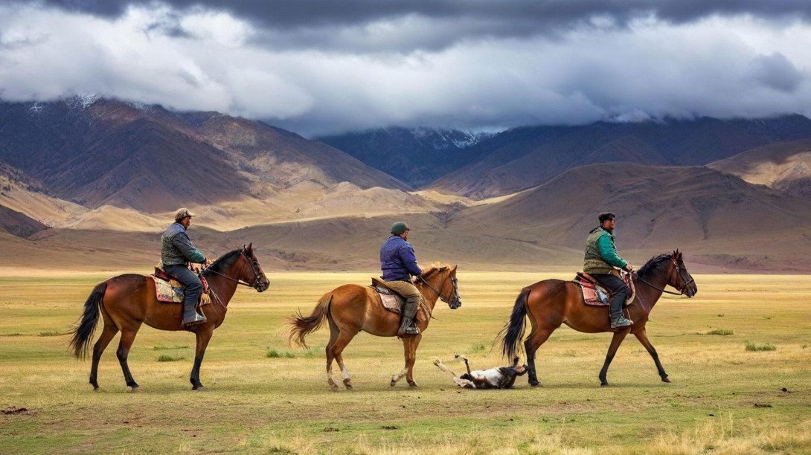

🏇 3-тапсырма: "Көкпардағы күш"
Ұлттық құндылыққа бағытталған практикалық тапсырма:
Есеп шарты:
Көкпар — қазақтың дәстүрлі ұлттық ойыны, онда шабандоздар ат үстінде серке үшін таласады. Ат үстіндегі салт атты серкені тартқанда үлкен күш жұмсайды.
Серкенің массасы m = 20 \text{ кг} және тарту нәтижесінде 2 \text{ м/с}^2 үдеу байқалады. Салт атты серкені тартып алу үшін қандай күш жұмсайды?
Берілгені:
m = 20 кг (серкенің массасы)
a = 2 $м/с^{2}$ (үдеу)
Шешімі:
Табу керек:
Салт аттының серкеге әсер ететін күшін Ньютонның екінші заңы арқылы анықтаймыз. Бұл заңға сәйкес, денеге әсер ететін қорытқы күш оның массасы мен үдеуінің көбейтіндісіне тең.
F_{жұмсалған} = ?
Берілген мәндерді формулага қоямыз:
🌟 Бағалау критерийі:
Есепті ұлттық дәстүрмен байланыстырады – 1 балл
Ньютонның екінші заңын дұрыс қолданады – 1 балл

Slide 15

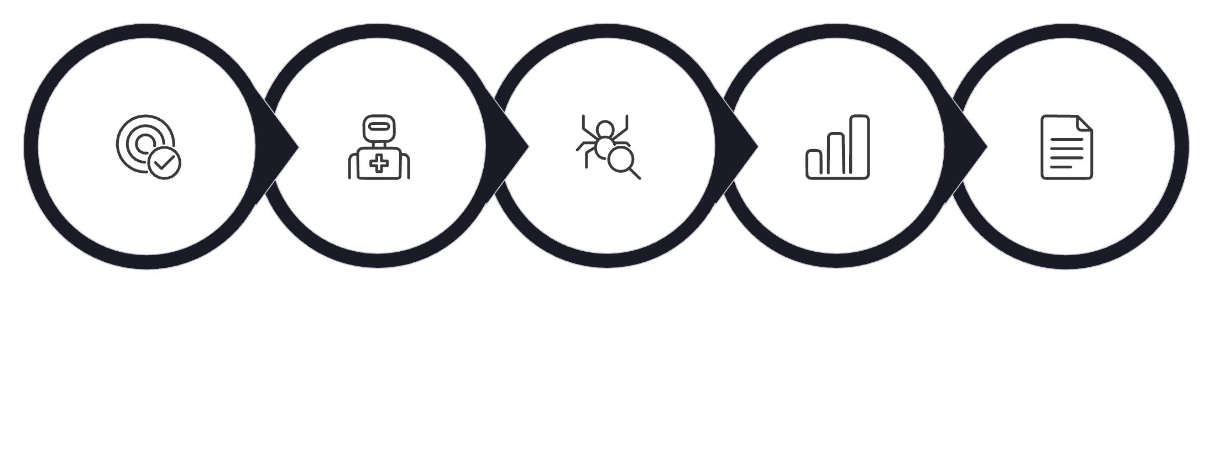
🏠 Үй тапсырмасы
(Бағаланбайды)
1. Ньютонның екінші заңына мысал
Күнделікті өмірден Ньютонның екінші заңының (F = ma) қолданылуына бір мысал келтіріңіз. Мысалы, допты тебу,
арбаны итеру немесе тоқтап тұрған машинаның қозғалуы сияқты құбылыстарды қарастыруға болады.
Визуалды подсказка: Өз мысалыңызды сипаттайтын суреттерді немесе схемаларды қосуға болады.
2. AI-зерттеу: F = ma тәжірибелері
AI құралдарының (ChatGPT немесе Google Gemini) көмегімен "F = ma заңын дәлелдейтін 3 тәжірибе" іздеңіз.
Табылған үш тәжірибенің ішінен біреуін өз сөзіңізбен сипаттаңыз.
Сипаттамаңызға сәйкес келетін сурет немесе сызба қосыңыз.
Қысқаша қорытынды жасаңыз: Сіздің ойыңызша, қай тәжірибе ең айқын нәтиже береді?
Визуалды подсказка: AI зерттеуінің қадамдарын немесе тәжірибе суреттерін қоса аласыз.
Мәселені анықтау
Құрал таңдау
Іздеу
Талдау
Эксперимент сипаттау

